Slide 1

V3 / 动漫扁平插画风
别先买系统
先让 AI 读懂你
第一版知识库的价值不是“更高级”，而是让 AI 基于你的产品、客户、案例和规则回答问题。
01 最小目录
02 安全任务
03 输出规则
04 持续反馈
Source: @jinchenma_ai / X article PDF
01
Notes:
这一版先用风格变化抓住注意力，但核心观点不变：知识库不是先买系统，而是先让 AI 读懂你的业务。
讲的时候可以从常见场景切入：资料到用时找不到，新人重复问，销售经验传不下去。
然后把四个关键词抛出来：最小目录、安全任务、输出规则、持续反馈。

Slide 2
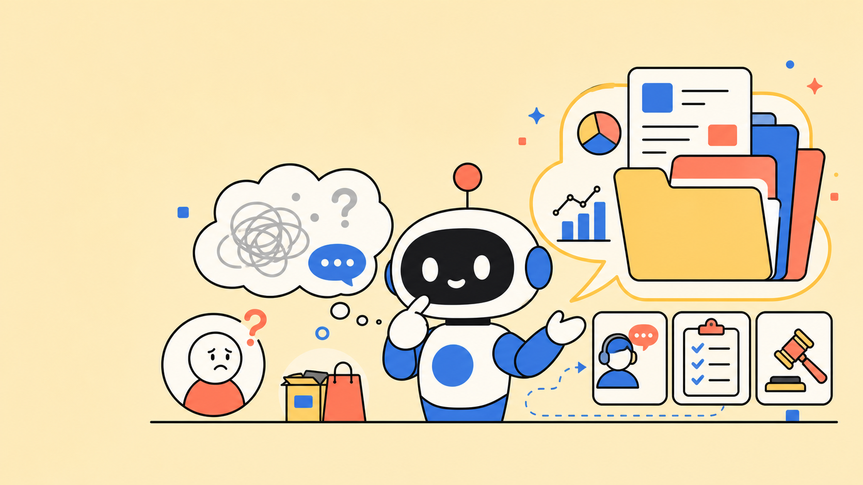
为什么通用 AI 不够
通用 AI 正确，
但不一定能用
因为它缺的不是常识，而是你公司的上下文。
“它说的是对的，
但对你的业务没用。”
01
模型能力
02
业务上下文
03
任务约束
推理、总结、表达
产品、案例、客户
资料、边界、标准
先确认：AI 拿到了你的上下文。
Source: @jinchenma_ai / X article PDF
02
Notes:
这一页用一句话制造冲突：通用 AI 可以说得对，但不一定能直接用。
文章里的判断是：AI 输出质量不只取决于模型能力，还取决于上下文质量和任务约束。
所以第一版知识库要先补上业务背景，而不是直接追求复杂系统。

Slide 3

从轻到重选阶段
别从 RAG 开始，
先选对阶段
五种路线不是并列选项，而是从轻到重的成熟度路径。
直接投喂
02
目录化
索引地图
RAG 检索
系统集成
01
03
04
05
一次性任务
第一版起点
跨主题关联
语义级查找
企业级嵌入
Source: @jinchenma_ai / X article PDF
03
Notes:
这一页把路线排成成熟度路径：直接投喂、目录化、索引地图、RAG 检索和系统集成。
重点是第二步：目录化。它不是最高级，但最容易启动，也最适合普通人和中小企业做第一版。
结论是不要把第一步做成技术项目，先把资料区和业务规则跑起来。

Slide 4
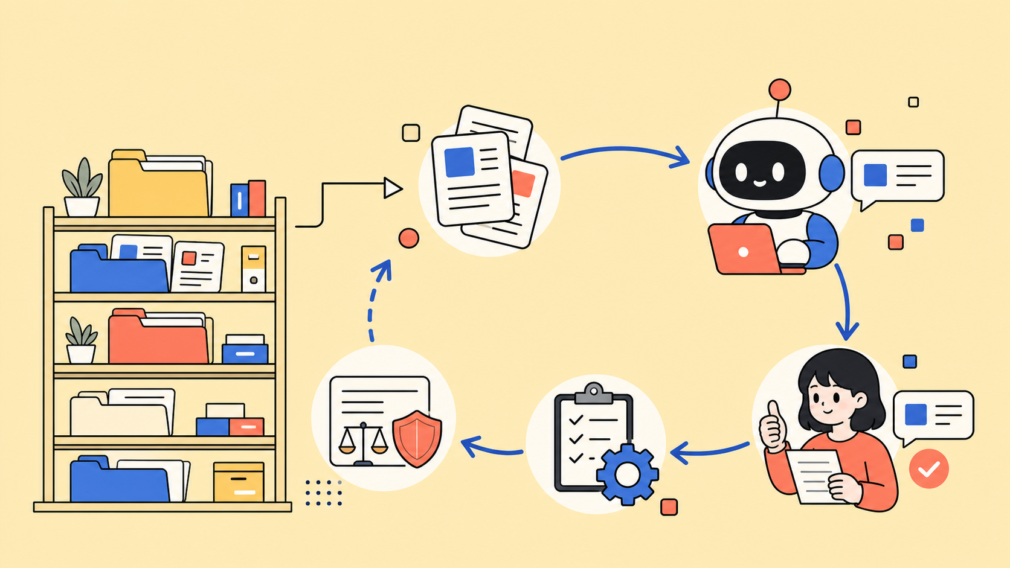
最小可用知识库
5 个目录，
跑出 1 个闭环
第一版目标不是完整，而是能被 AI 找到、引用、校准。
/01 企业基础信息
/02 产品 / 服务资料
/03 客户真实问题
/04 案例资料
/05 输出规则
判断标准：回答是否引用了你的资料，是否更接近真实业务。
Source: @jinchenma_ai / X article PDF
04
Notes:
这一页把最小目录和使用闭环放在一起。
左侧是资料区：企业基础、产品服务、客户问题、案例资料和输出规则。
右侧是使用闭环：资料进入、AI 试用、人来判断、规则回写。知识库不是一次整理，而是持续校准。

Slide 5

今天就能开始
工具不是关键，
反馈才是资产
选工具看能不能接入资料、引用来源、沉淀规则。
01
新建“AI知识库”文件夹
02
放入 10 份不敏感资料
03
拿一个真实问题测试
04
把好坏判断写回规则
下一次遇到类似问题，AI 不是从网上重新猜一遍，而是从你的资料里接着往下做。
Source: @jinchenma_ai / X article PDF
05
Notes:
最后一页给行动建议。工具只是入口，真正让知识库变准的是持续反馈。
选择工具时重点看三件事：能否接入资料区，能否引用来源，能否把校准写回规则。
收尾句强调：下一次类似问题，AI 不再重新猜，而是接着你的资料和规则往下做。

